Slide 1





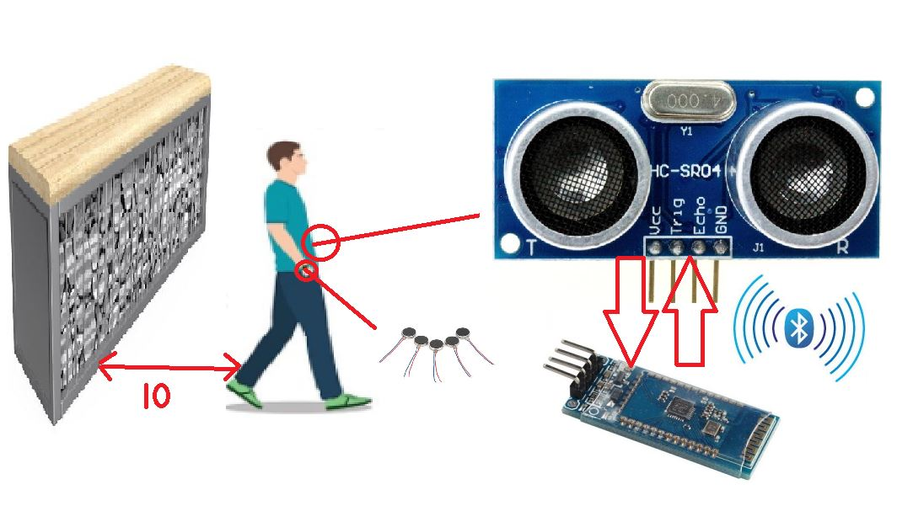
13
OMW
어둠속의 보행자들을 위한 장애물 감지 서비스
13조 김수희 김다솜 김재희 조자 한광수 교수님
OMW project 는 무엇인가요?
On My Way 의 약자로, 앞이 보이지 않아 불편함을 겪고 있는 시각장애인들, 보행 시 핸드폰을 보느라 바쁜 현대인들 ,깜깜한 길을 걷고 있는 보행자들이 가는 길에 만날 수 있는 모든 장애물로부터 안전하게 보호해 줄 수 있는 wearable 장애물 감지 서비스 입니다.
OMW 개발 내용 & 주요기능
OMW project는 “AppInventor” 환경을 사용해 App에서 Bluetooth를 연결하여, 연결된 Bluetooth를 통해 센서의 거리 값들을 입력 값으로 가지고 옵니다.
감지 거리 값에 따라서 손목의 진동 빈도를 다르게 주어 장애물의 인접속도, 현재의 장애물과의 거리를 알 수 있습니다. 사용자가 원하는 장애물 감지거리를 선택할 수 있고 필요에 따라 진동모터를 ON/OFF 할 수 있습니다

Slide 2
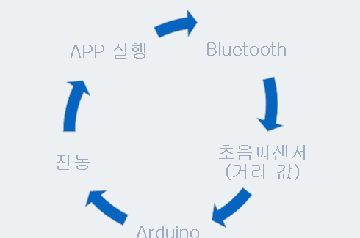
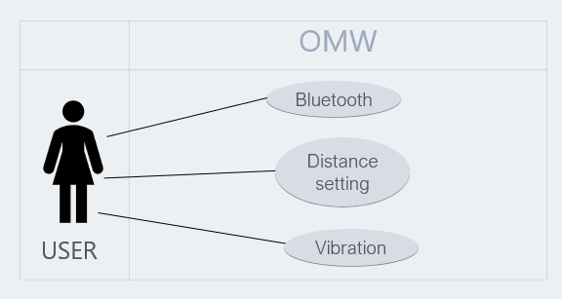
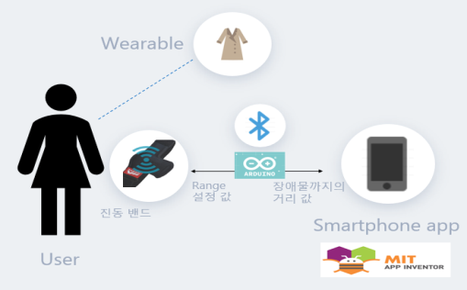
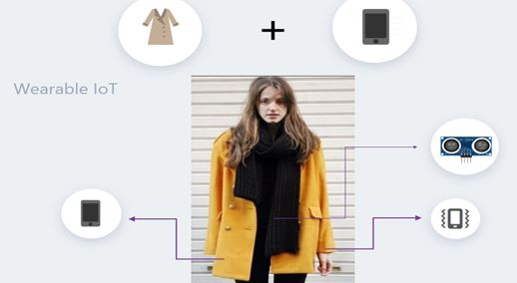
OMW System 구조
1. App과 센서간의 Bluetooth 연결
2. Bluetooth 연결 후 APP에서 원하는 거리 값 설정
3. 거리 값 이내에 장애물 감지 시 사용자의 손목의 진동모터로 진동 알림
OMW 기대효과
> 사용대상이 시각장애인들뿐만 아니라 어두운 밤에 혹은 Smart Zombie 라고 불리는 현대인들에게 장애물 접근을 알려줌으로써 비 장애인들의 사용을 기대할 수 있습니다.
>디자인 모듈화 환경 구축이 가능하여 기능들이 탈 거 가능하도록 개발하여 디자인 분야에서도 다양한 응용이 가능해집니다.
>시스템의 모듈화인 모듈의 조합으로 센서, 액세서리 등의 부품들을 모듈화하여 개인의 취향,목적에 따라서 다양한 조합으로 여러 가지 응용 분야에 사용할 수 있습니다

